Slide 1



з38 Настольная игра для развития речи и коммуникации «ЛЕКСИФИКА»
Создание настольной игры на ссс
Южный Федеральный университет
МБДОУ г. Батайска «Детский сад №3»
Создать развивающую логопедическую игру

Slide 2
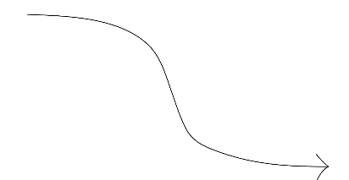
О КОМПАНИИ-ЗАКАЗЧИКЕ
Согласно данным Министерства просвещения,
87% детей дошкольного возраста имеют нарушения речи
Задача заказчика
вызвана необходимостью улучшения речевых навыков детей
с нарушениями речи
и развития их понимания слоговой структуры для подготовки к чтению
и грамотности
ЗАКАЗЧИК ПРОЕКТА
ЗАДАЧА ПРОЕКТА
МБДОУ г. Батайска «Детский сад №3»
разработка логопедической игры на развитие речи

Slide 3
ОГРАНИЧЕНИЯ И ПОЖЕЛАНИЯ ЗАКАЗЧИКА
Почему у заказчика появилась такая задача, какими проблемами она вызвана?
Проблема - переизбыток различных образовательных ресурсов, не обладающих необходимым качеством и методической обоснованностью
Что улучшится в текущих процессах заказчика от решения этой задачи?
Повысится уровень коррекционной работы с детьми

Slide 4
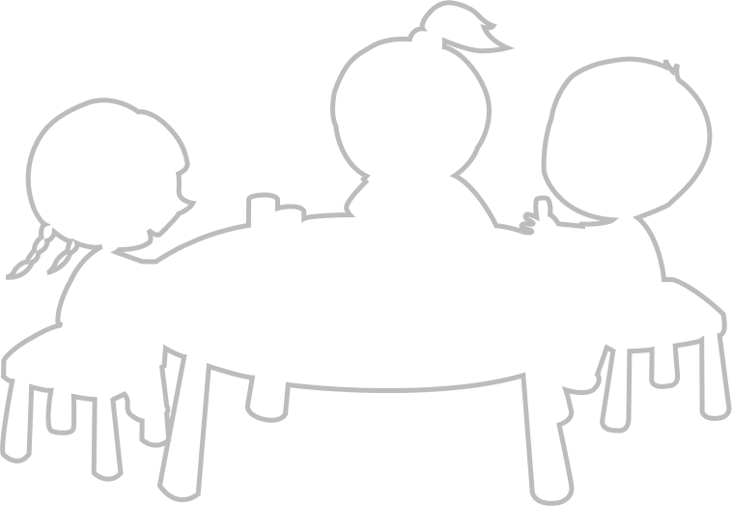
ОГРАНИЧЕНИЯ И ПОЖЕЛАНИЯ ЗАКАЗЧИКА
Кто будет пользоваться предложенным решением?
Логопеды, дефектологи, родители

Slide 5
ОГРАНИЧЕНИЯ И ПОЖЕЛАНИЯ ЗАКАЗЧИКА
В каком виде заказчик хотел бы увидеть результат?
Результат - прототип интерактивной игры, включающий в себя набор логопедических упражнений

Slide 6
ОГРАНИЧЕНИЯ И ПОЖЕЛАНИЯ ЗАКАЗЧИКА
Откуда будут приходить данные/сырье для вашего (студенческого) решения? В каком они будут формате?
Данные поступают из исследований в области логопедии, а также из практического опыта логопедов

Slide 7
ОГРАНИЧЕНИЯ И ПОЖЕЛАНИЯ ЗАКАЗЧИКА

Slide 8




Какие технологии обязательно использовать? С какими технологиями в итоге должно быть совместимо ваше решение?
Производственные технологии:
типографии
Дизайн и графика:
Illustrator , Figma
Игровые механики
ФОТО

Slide 9
Есть ли экономические или этические ограничения? Чем они вызваны?
*
ЭКОНОМИЧЕСКИЕ ОГРАНИЧЕНИЯ:
Стоимость разработки (стоимость материалов, печати, разработки и продвижения)
*
ЭТИЧЕСКИЕ ОГРАНИЧЕНИЯ:
Безопасность и соответствие возрастным стандартам
*
МОНЕТИЗАЦИЯ:
Ценовая доступность

Slide 10
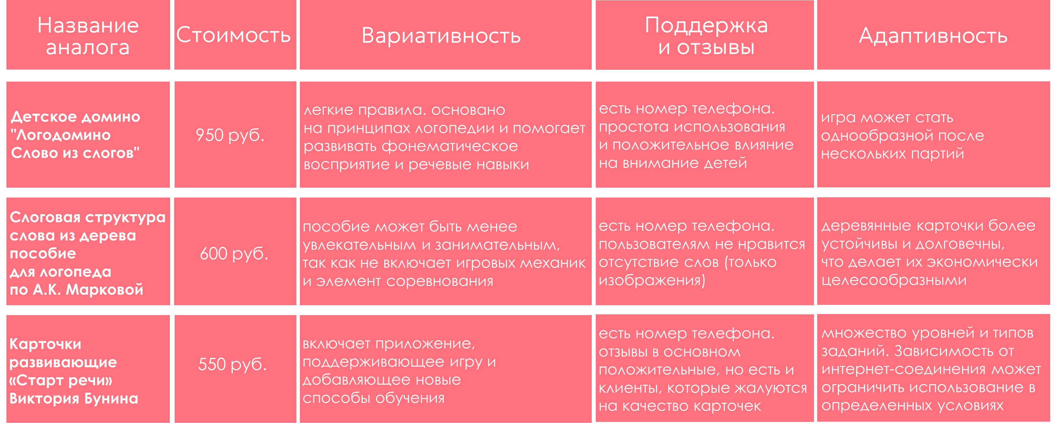
АНАЛОГИ

Slide 11
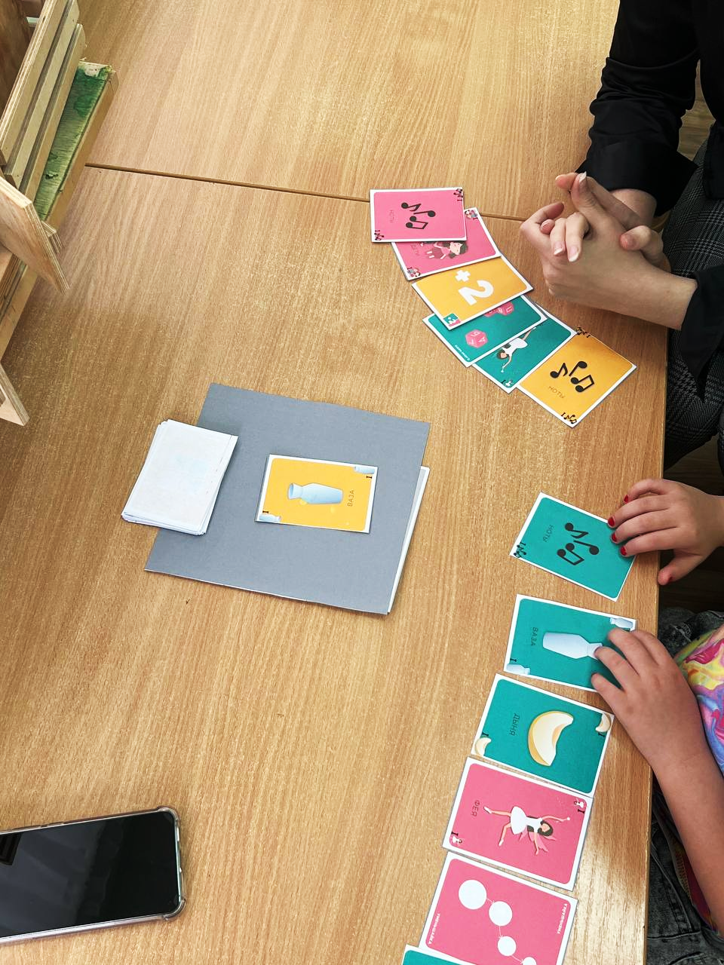
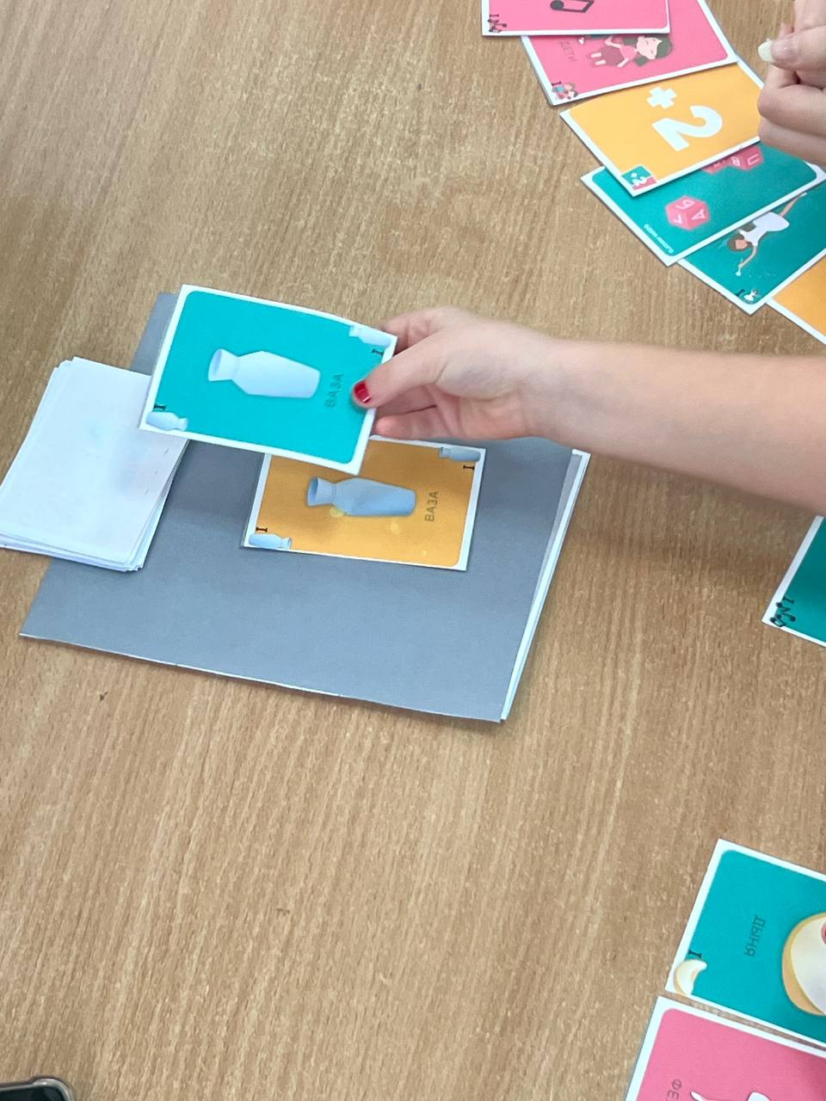
НАШЕ РЕШЕНИЕ
Тестовая группа:
дети средней группы (логопедической);
дети подготовительной группы
(с установленным ЗПР)

Slide 12
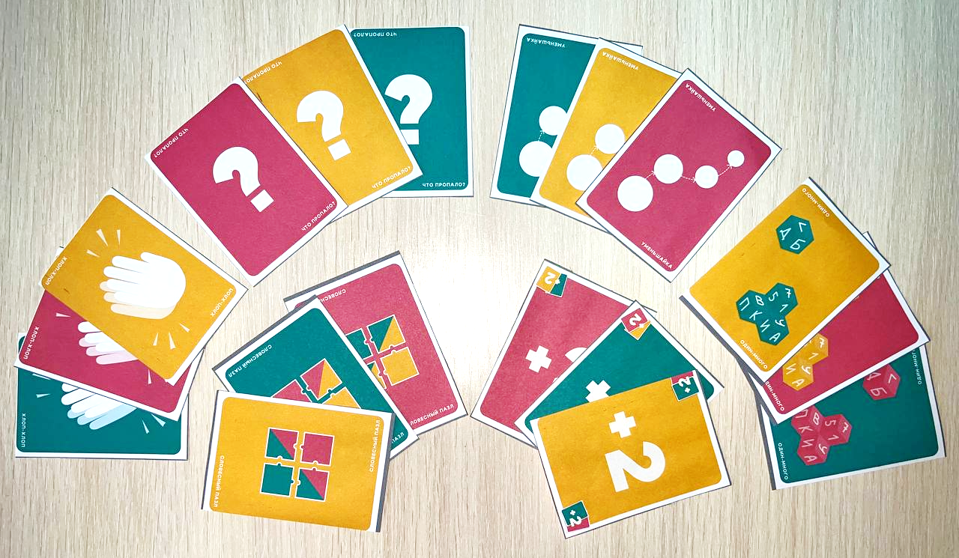
НАШЕ РЕШЕНИЕ
ПРЕИМУЩЕСТВА
педагог является игроком
соревновательный момент
возможность индивидуальной и подгрупповой работы
работа со всеми видами слоговой структуры в одном наборе
легкие правила
включена методологическая основа

Slide 13
ЦЕННОСТЬ
Параметр | Значение
Цена одной игры | 700 рублей
Себестоимость одной игры | 400 рублей
Количество экземпляров | 50 штук
Общий доход от продажи | 35 000 рублей
Общая себестоимость | 20 000 рублей
Прибыль от проекта | 15 000 рублей
Общая заработная плата команды: | 325 000 рублей
- разработчик игры | 80 000 рублей
- монтажер | 50 000 рублей
- режиссер | 70 000 рублей
- экономист | 65 000 рублей
- дизайнер | 60 000 рублей

Slide 14
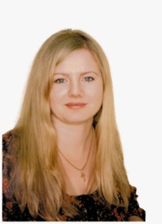
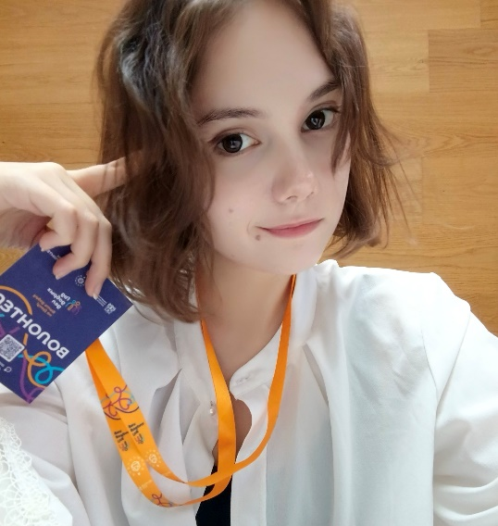
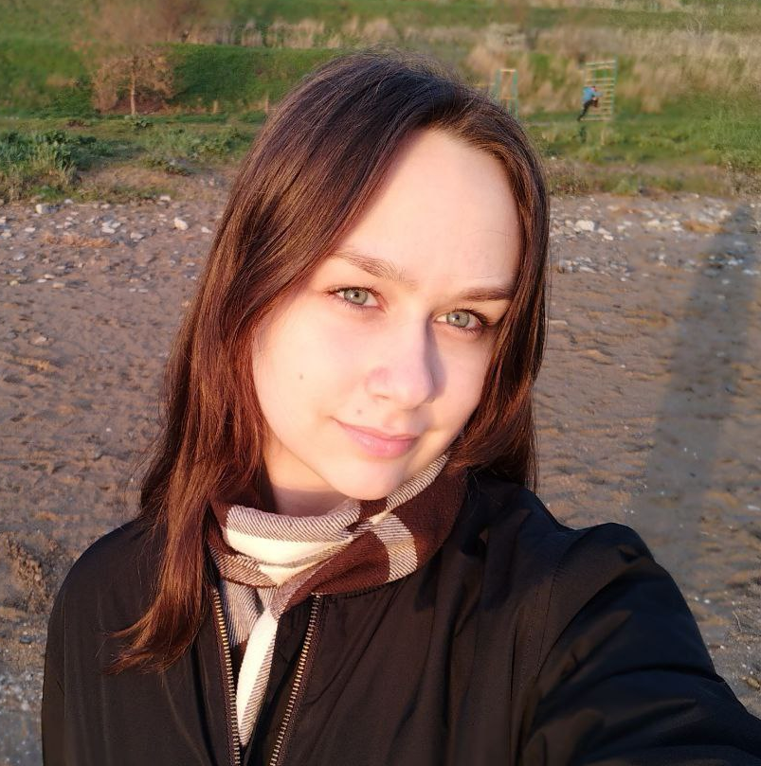
НАША КОМАНДА
1
2
3
ГОРДИКОВА
Ирина Васильевна
ЮРАСОВА Диана
ПЛЕТНЕВА Дарья
Лидер
Генератор идей
Дизайнер
Наставник
разработка визуального оформления игры, создание игровых компонентов, оформление презентаций
организация работы, постановка
и распределение задач, разработка концепции игры

Slide 15
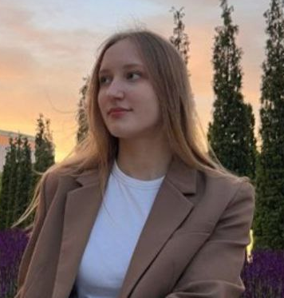

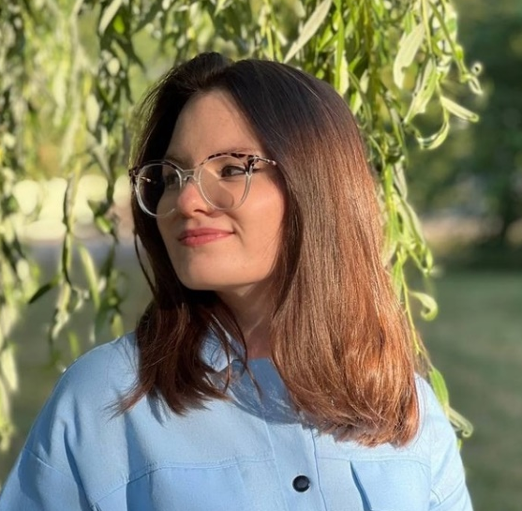
НАША КОМАНДА
1
2
3
КОСАЧ Светлана
БАХМУДОВА Эльмира
ЕЛЬНИКАВА Софья
Критик
Аналитик
Аналитик
Оператор
Экономист
Генератор идей
исследование потребностей ЦА, анализ рынка аналогичных игр и методик, оценка эффективности потенциальных игровых механик, съемка видео и фото
разработка концепции игры, формулирование основных идей и механик, проведение брейнштормов, расчет экономики
оценка соответствия игры целевым задачам, сбор отзывов, предложение улучшений
и альтернативных решений

Slide 16
Вопросы к эксперту
*
Какие мы можем ещё использовать каналы продвижения помимо соц. сетей?
1)
*
В каких грантах нам можно принять участие?
2)
*
Нужно ли нам сейчас защищать интеллектуальную собственность, устанавливать права на нашу игру?
3)

Slide 17
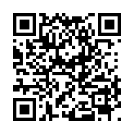

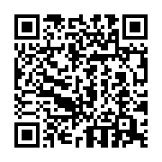
СПАСИБО ЗА ВНИМАНИЕ!
Группа в Вконтакте
Мы на 20.35

